Slide 1

ТРЕБОВАНИЯ К РЕЧЕВОЙ ДЕЯТЕЛЬНОСТИ ПЕДАГОГА
Спикер:
Ассуирова Лариса Владимировна,
доктор педагогических наук,
профессор департамента методики обучения
ИППО ГАОУ ВО МГПУ

Slide 2
ЛИТЕРАТУРА
Казарцева О.М. Культура речевого общения. Теория и практика обучения. 1998.
Скворцов Л.И. Правильно ли мы говорим по-русски. 1980.
Десяева Н.Д., Лебедева Т.А., Ассуирова Л.В. Культура речи педагога. 2003.
Караулов, Ю. Н. Русская языковая личность и задачи ее изучения / Ю. Н. Караулов // Язык и личность : [Сб.ст.] / АН СССР. Ин-т рус. яз.; отв. ред. Д. Н. Шмелев. 1989.
Головин Б.Н. Основы культуры речи. 1988.
Десяева Н.Д., Ассуирова Л.В., Зиновьева Т.И., Львова А.С., Хаймович Л.В. Педагогическая риторика. 2019.
РИТОРИКА
КУЛЬТУРА РЕЧИ

Slide 3
ВОПРОСЫ
1. Культурно-языковая личность.
2. Культура речи педагога.
3. Индивидуальная культура личности.
4. Профессиональная культура личности.
5. Компоненты профессиональной речи педагога.

Slide 4
КУЛЬТУРА РЕЧИ
Б.Н. Головин: «Культура речи – это совокупность и система ее коммуникативных качеств; 2) культура речи – это учение о совокупности и системе коммуникативных качеств речи».
Коммуникативные качества речи: правильность, точность, логичность, чистота, выразительность, богатство, уместность.
Задание. Подготовить материал о коммуникативных качествах речи.
Язык - знаковый механизм общения; совокупность и система знаковых единиц общения в отвлечении от многообразия высказываний отдельных людей;
Речь - последовательность знаков языка, организованная по его законам и в соответствии с потребностями выражаемой информации.
Речевая деятельность – совокупность психофизических работ человеческого организма, необходимых для построения речи.

Slide 5
КУЛЬТУРНО-ЯЗЫКОВАЯ ЛИЧНОСТЬ
Культурно-языковая личность (вслед за В.В. Виноградовым и Ю.Н. Карауловым) понимается авторами как субъект, обладающий совокупностью языковых и речевых способностей и готовностей, позволяющих ему осуществлять коммуникативную деятельность, т.е. деятельность общения (рецептивную, репродуктивную, интерпретационную, продуктивную) в соответствии с универсальными и национальными социокультурными знаниями, ключевыми концептами, знаниями прецедентных текстов данного этноса, данного социума.

Slide 6
НОРМЫ ОБЩЕНИЯ
Культура речи педагога охватывает все компоненты речевой деятельности и их составляющие. Определенные нормы существуют для всех компонентов речевой культуры и проявляются они, прежде всего, как нормы общения: когнитивная (восприятие других и их понимание), аффективная (отношение к другому), поведенческая (выбор поведения в конкретной ситуации). Наиболее значимыми нормами общения являются этические и коммуникативные.

Slide 7
ПРОФЕССИОНАЛЬНАЯ РЕЧЬ ПЕДАГОГА
«Профессиональная речь – языковая коммуникация, осуществляемая в процессе деятельности в соответствии с определенной жанровой принадлежностью» (Н.К. Грабовский); «Профессиональная речь – языковое общение, характеризующееся использованием профессиональной лексики» (Б.Н. Головко); «Профессиональная речь – социально-коммуникативная система, использующая профессионально маркированные единицы языка» (Тумина Л.З.). При всем разнообразии подходов суть определения у всех одна, и сводится она к следующему: профессиональная речь – это, прежде всего, коммуникация, осуществляемая с помощью специальных профессионально маркированных (отмеченных) средств языка.

Slide 8
ИНДИВИДУАЛЬНАЯ КУЛЬТУРА ЛИЧНОСТИ
- культура мыслительная
- культура этическая
- культура деятельности
- культура нравственная
- культура эмоциональная
- культура речевая
- культура коммуникативная

Slide 9
ПРОФЕССИОНАЛЬНАЯ КУЛЬТУРА ЛИЧНОСТИ
- дар живописного изложения
- умение мыслить самостоятельно
- наличие глубокой эрудиции
- осознание профессиональной этики
- знание методов, форм и средств воздействия
- высокую коммуникативную культуру
- свободное владение речью

Slide 10
КОМПОНЕНТЫ РЕЧЕВОЙ ДЕЯТЕЛЬНОСТИ ПЕДАГОГА
Установка на специфическое, специализированное общение;
ориентация на процесс непосредственной коммуникации;
связь профессиональной речи с языковой системой;
обязательное соответствие профессиональных высказываний различным стилям и жанрам речи.

Slide 11
КОМПОНЕНТЫ ПРОФЕССИОНАЛЬНОЙ ДЕЯТЕЛЬНОСТИ ПЕДАГОГА
Голос – важнейший элемент техники речи. Для педагога он является основным средством труда. К голосу предъявляется ряд требований:
Голос не должен вызывать неприятных ощущений, а должен обладать благозвучностью.
Педагог должен уметь изменять характеристики своего голоса с учетом ситуации общения.
Педагогу необходимо уметь управлять своим голосом в общении с другими людьми, говорить не для себя, а для слушателей.
С помощью голоса педагог должен уметь внушить детям определенные требования и добиться их выполнения.
Голос педагога должен быть достаточно вынослив.

Slide 12
КОМПОНЕНТЫ ПРОФЕССИОНАЛЬНОЙ ДЕЯТЕЛЬНОСТИ ПЕДАГОГА
Дикция – четкое и ясное произнесение звуков речи. Хорошая дикция обеспечивается строгим соблюдением артикуляционных характеристик звуков. Дикция является одним из обязательных элементов техники речи педагога, поскольку речь его является образцом. Нечеткая артикуляция приводит к невнятной речи и затрудняет понимание говорящего.
Орфоэпия – правильное литературное произношение всех слов родного языка. Сложность усвоения правильного литературного произношения заключается в том, что произношение не всегда совпадает с правописанием. Поэтому общепринятым нормам литературного произношения следует учиться. Если возникают сомнения в правильности произнесения слов и постановки ударения, пользуйтесь словарями-справочниками.

Slide 13
ЗАДАНИЕ. ПОСТАВЬТЕ УДАРЕНИЕ В СЛОВАХ.
Анатом
Апостроф
Балуешь
Береста
Бисеринка
Бряцать
Вечеря
Вероисповедание
Гофрированный
Запломбировать
Ржаветь
Ирис
Знамение
Каталог
Квартал
Облегчить
Украинский

Slide 14
КОМПОНЕНТЫ ПРОФЕССИОНАЛЬНОЙ ДЕЯТЕЛЬНОСТИ ПЕДАГОГА
Выразительность – еще один элемент профессиональности речи педагога. Выразительная речь наполнена эмоциональным и интеллектуальным содержанием, это обусловлено спецификой устной речи, в которой особое значение приобретают интонация, жесты, мимика. Для устной речи очень важным является правильное использование интонационных средств выразительности: логического ударения (выделение из фразы главных по смыслу слов или словосочетаний путем повышения или понижения голоса, изменения темпа), пауз, мелодичности речи (движения голоса в речи по высоте и силе), темпа (количество слов произнесенных за определенную единицу времени). Интонация делает речь живой, эмоционально насыщенной, мысль выражается более полно, закончено.

Slide 15
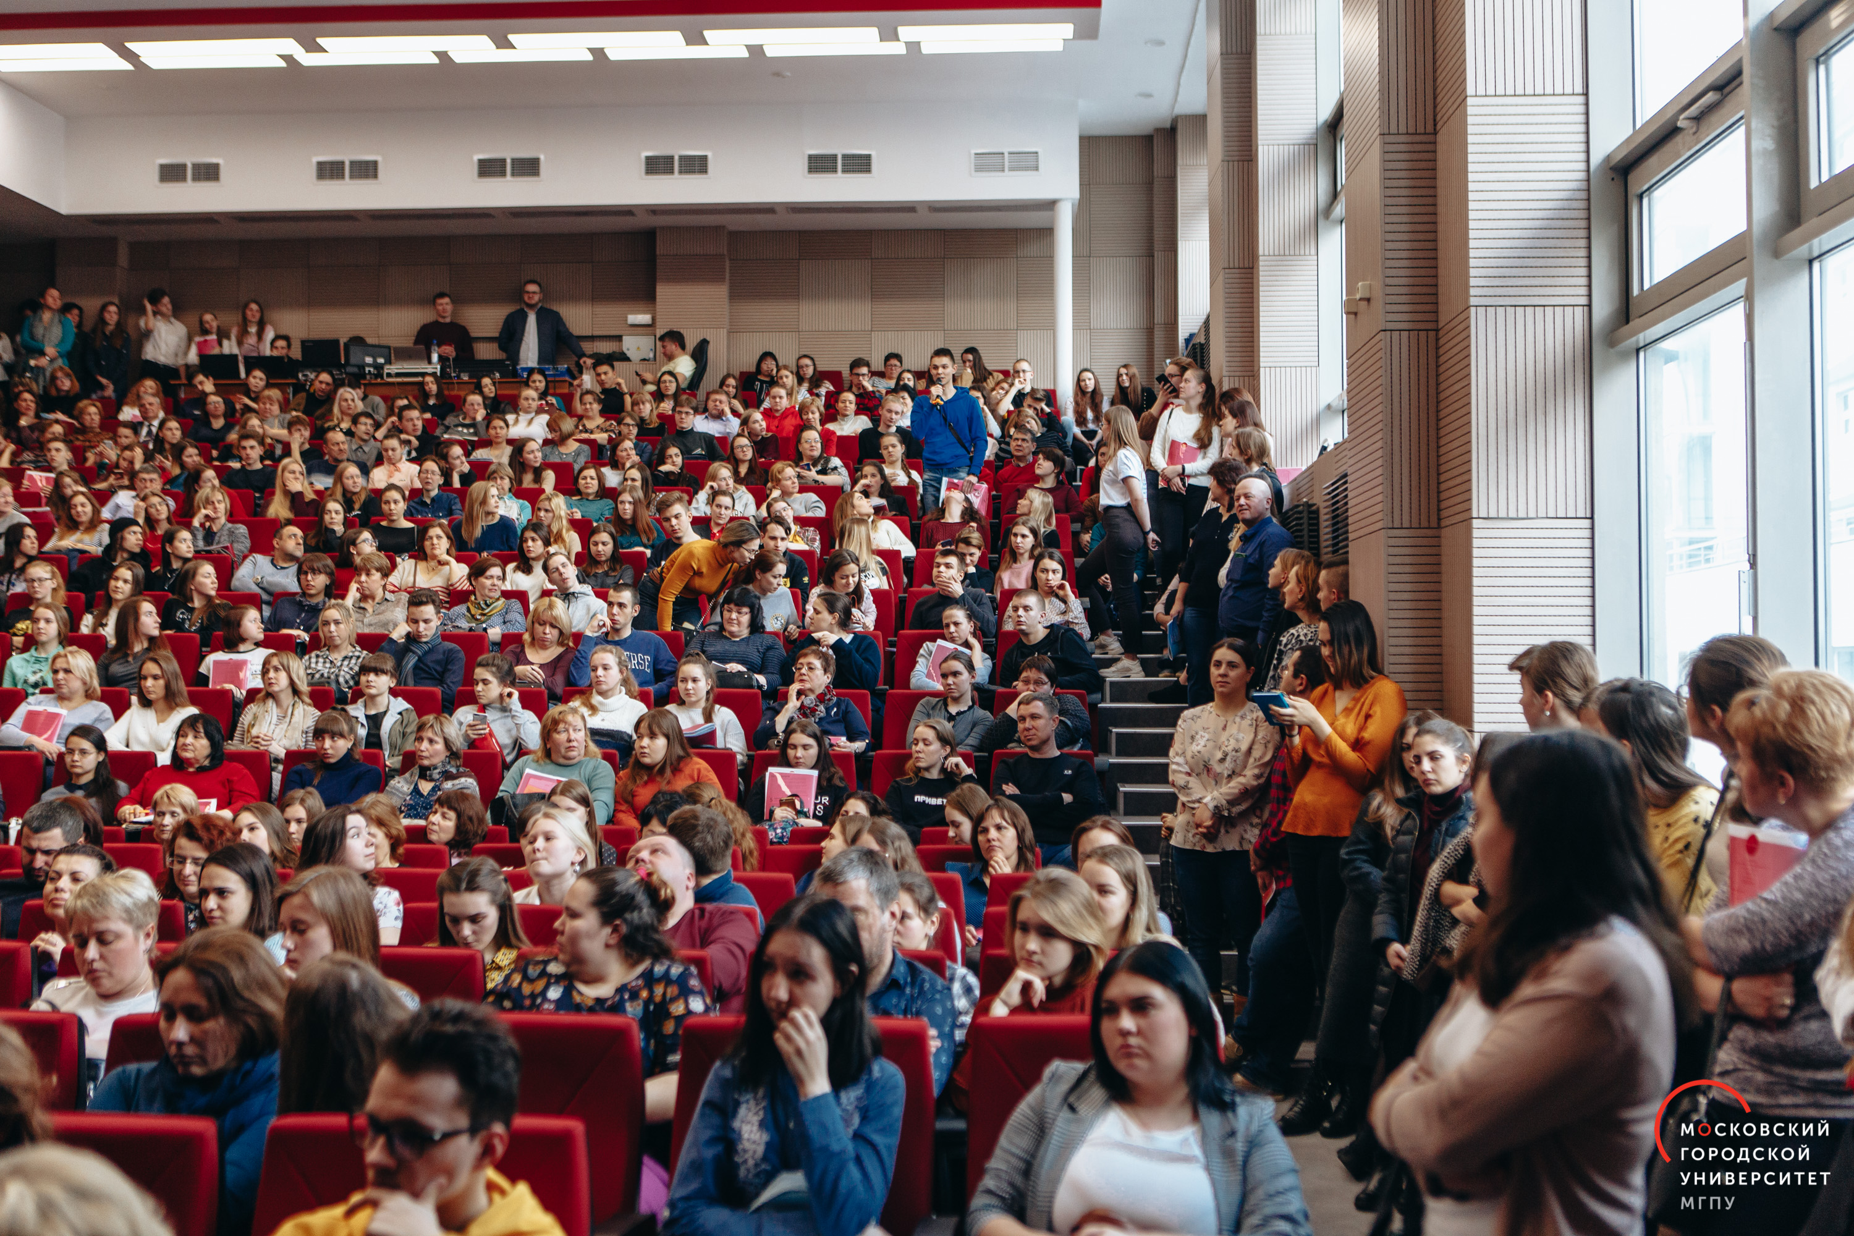
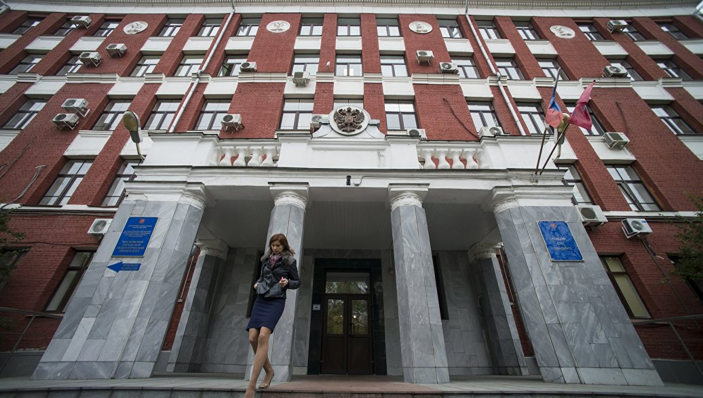
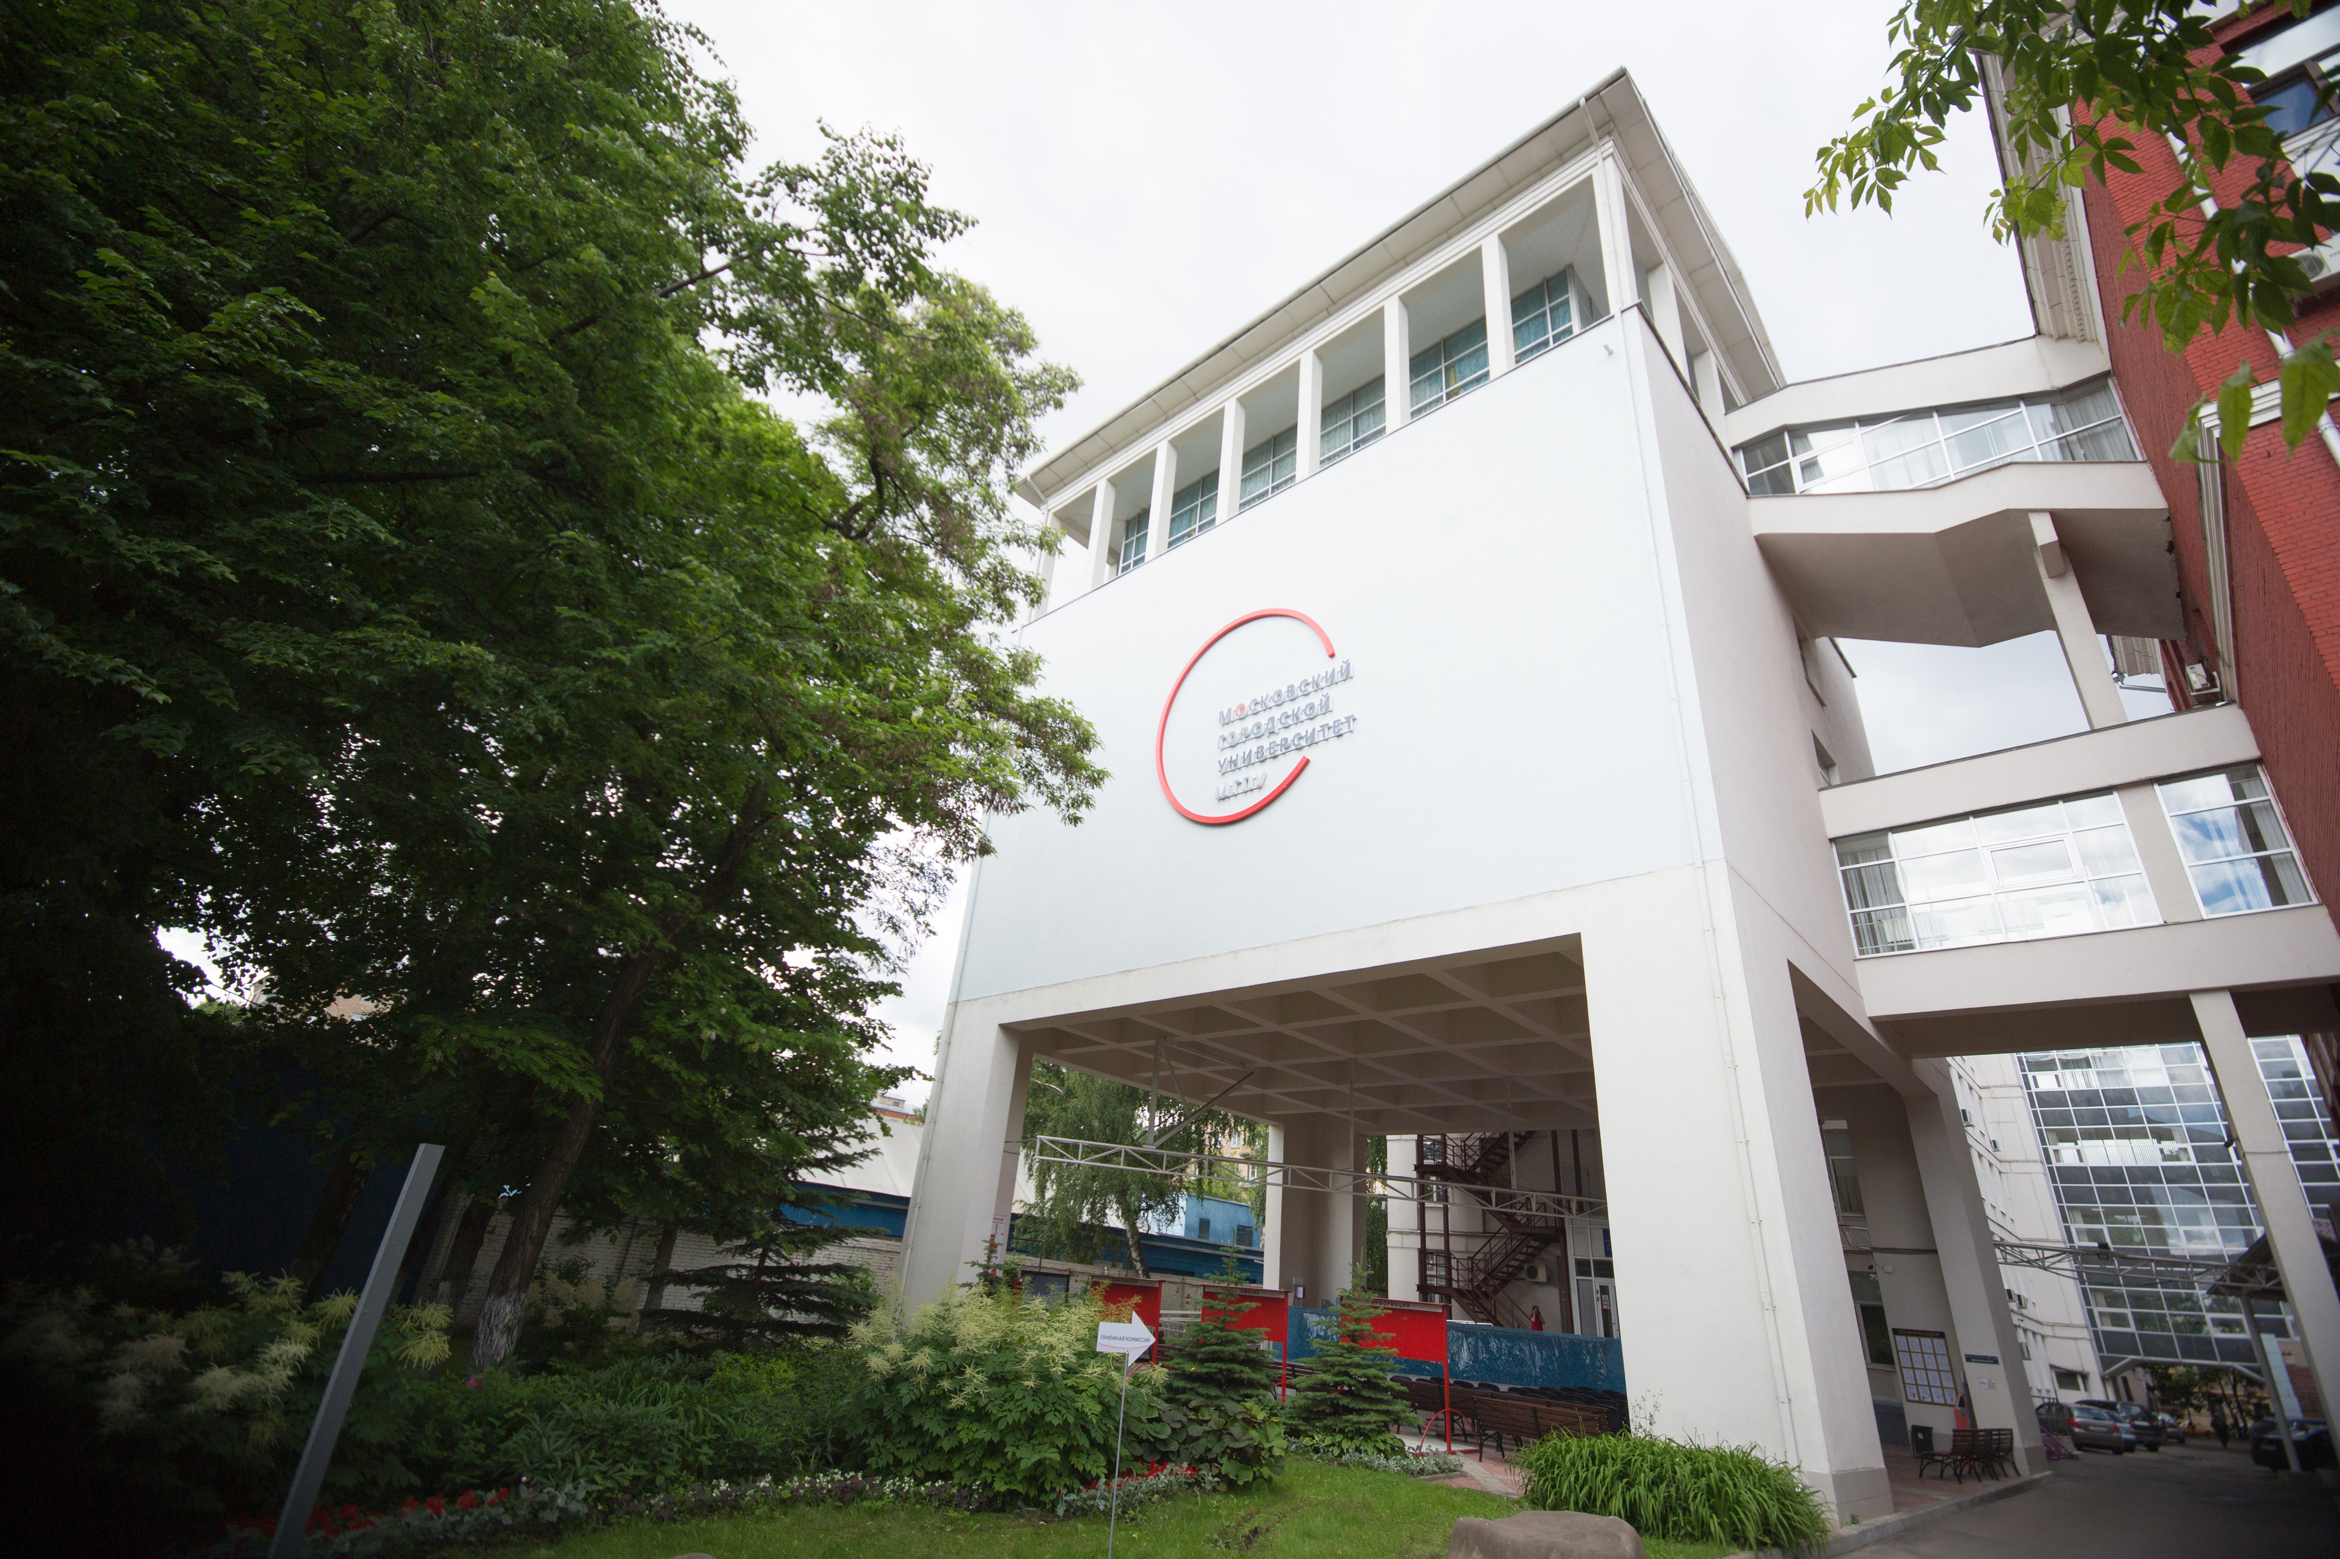
РЕЧЬ ПЕДАГОГА
Каждый человек, который трудится в какой-либо профессиональной сфере, использует язык не только как средство общения, но и как инструмент своей деятельности. Его речь специализирована, насыщена определенными терминами и профессионализмами – словами, понятными и доступными, в первую очередь, коллегам, специалистам из этой или смежной области знаний.
Однако представители многих профессий, осуществляя свою трудовую деятельность, используют, помимо речи, разнообразные средства и орудия производства: инструменты, приборы, машины, компьютеры. Среди немногих профессий, где слово представляет собой единственное и действенное средство профессиональной самореализации, является профессия педагога.

Slide 16
ДОМАШНЕЕ ЗАДАНИЕ
Подготовить материал о коммуникативных качествах речи.
СПАСИБО ЗА ВНИМАНИЕ!

